Slide 1


WEDDING 08
Yusaku and Kyoka
2024 August
2024年8月号
Photo
Photo
08
* 20240810 *

Slide 2


２０・・年・月 共通の友人を通じて出会う
２０・・年・月 友人同士での交流が３年間ほどつづき…
２０・・年・月 新郎から告白し、お付き合いスタート
２０・・年 月・ 新婦が大好きな軽井沢のレストラン「〇〇」にてプロポーズ
２０・・年・月 東京・中目黒で同棲をスタート
２０・・年・月 本日〇〇レストランにて両家顔合わせ
２０・・年・月・日 入籍
２０・・年・月・日 ふたりが育った場所、名古屋で挙式・ガーデンパーティー
大好きな家族、友人を招待して
忘れられない1日になりますように
Photo
Photo
Photo
Photo
Photo
Photo

Slide 3
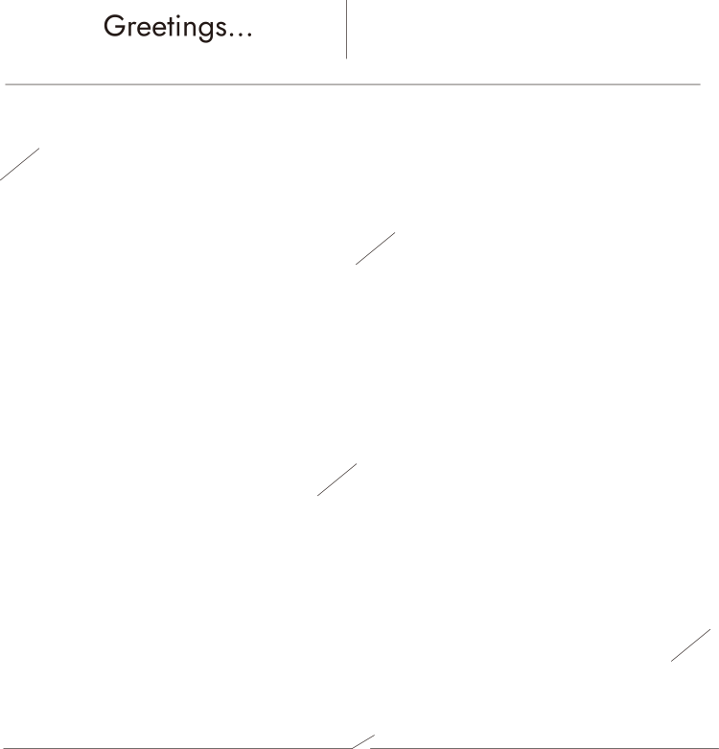



From Yusaku & Kyoka
Name：○○○○
Birthday：1990.1.13
Blood type：O型
Character：穏やか
Work：建築士
Favorite：お酒を飲むこと・キャンプ
Skill：サッカー
Message：今日はありがとう！
Photo
Photo
Photo
Name：○○○○
Birthday：1991.2.20
Blood type：A型
Character：とにかく元気！
Work：保育士
Favorite：お花を飾ること・カフェ巡り
Skill：ピアノ
Message：皆さんとゆったりした時間を
過ごしたいです！
本日は私たちのためにお集まりいただき
ありがとうございます
皆さまと大切な時間を過ごしたいと思い
ささやかなお食事会をもうけさせていただきました
美味しいお食事とともに
楽しい時間をお過ごしください
Photo

Slide 4
Photo
Groom
Bride
Yusaku
Kyoka
○○○○
○○○○
○○○○
○○○○
○○○○
○○○○
○○○○
A
○○○○
○○○○
B
○○○○
○○○○
C
○○○○
○○○○
○○○○
○○○○
○○○○
○○○○
○○○○
○○○○
○○○○
○○○○
○○○○
○○○○
○○○○
○○○○
D
○○○○
○○○○
E
○○○○
○○○○
F
○○○○
○○○○
○○○○
○○○○
○○○○
○○○○
○○○○
○○○○
○○○○
○○○○
○○○○
○○○○
○○○○
○○○○
G
○○○○
○○○○
H
○○○○
○○○○
I
○○○○
○○○○
○○○○
○○○○
○○○○
○○○○
○○○○
誠に失礼ながらお席順・お役職・お名前に誤字などがございましたら深くお詫び申し上げます

